Slide 1
Physik der sozio-ökonomischen Systeme mit dem Computer
PC-Pool Raum 01.120
Johann Wolfgang Goethe Universität
02.11.2018
Matthias Hanauske
Frankfurt Institute for Advanced Studies
Johann Wolfgang Goethe Universität
Institut für Theoretische Physik
Arbeitsgruppe Relativistische Astrophysik
D-60438 Frankfurt am Main
Germany
3. Vorlesung

Slide 2
Allgemeines zur Vorlesung
Ort und Zeit: PC-Pool Raum 01.120, immer freitags von 15.00 bis 17.00 Uhr
Vorlesungs-Materialien: http://th.physik.uni-frankfurt.de/~hanauske/VPSOC/
Aufgaben auf der Online-Lernplatform Lon Capa: http://lon-capa.server.uni-frankfurt.de/
Plan für die heutige Vorlesung: Definition eines Spiels, Nash-Gleichgewichte und dominante Strategien, das Hirschjagt Spiel, das Dilemma des Wettrüstens, gemischte Strategien, das Angsthasenspiel, Klassifizierung von symmetrischen (2x2)-Spielen, unsymmetrische Spiele, Einführung in die evolotionäre Spieltheorie, Übungsaufgabe auf der Lon Capa Lernplatform

Slide 3
Wir spielen ein Spiel
Sie (Spieler A) und ihr Nebenmann/frau (Spieler B) spielen ein simultanes (2x2)-Spiel mit symmetrischer Auszahlungsmatrix (siehe Tabelle unten). Nehmen Sie an, dass die Auszahlungswerte in der Tabelle in Einheiten von Euro angegeben sind.
Schauen Sie in Richtung der Tafel, positionieren Sie ihre Hände als „Scheuklappen“ an ihre Schläfen (ihr Nebenmann/frau und die anderen Studenten dürfen ihre Entscheidung nicht sehen!).
Wenn der Spielleiter “Und jetzt bitte entscheiden.” sagt, dann treffen Sie ihre Entscheidung und lassen entweder ihre Augen offen (Strategie 1) oder machen ihre beiden Augen zu (Strategie 2). Sie bleiben solange in diesem Zustand bis der Spielleiter “Fertig” sagt.
Schreiben Sie ihre Entscheidung auf einen Zettel (“auf” oder “zu”) und zeigen diesen ihrem Spielpartner. Bitte versuchen Sie hierbei so still wie möglich zu sein und vermeiden Sie ebenfalls Gestiken/Mimiken die ihre Freude/Trauer über den Ausgang des Spiels zum Ausdruck bringen könnten.
Notieren Sie die Entscheidung ihres Spielpartners und ihren erzielten Euro-Betrag neben ihrer Entscheidung auf ihren Zettel.
Suchen Sie sich einen neuen Spielpartner und das nächste Spiel beginnt.
Spieler B Spieler A | Strategie 1 Augen auf | Strategie 2 Augen zu
Strategie 1 Augen auf | (-1 , -1) | (2 , 0)
Strategie 2 Augen zu | (0 , 2) | (1 , 1)

Slide 5
Inhalte der Vorlesung
Spieltheorie
Evolutionäre Spieltheorie
Komplexe Netzwerke (Network Science)
Evolutionäre Spieltheorie auf Komplexen Netzwerken
Quanten-Spieltheorie
Anwendungsfelder

Slide 7
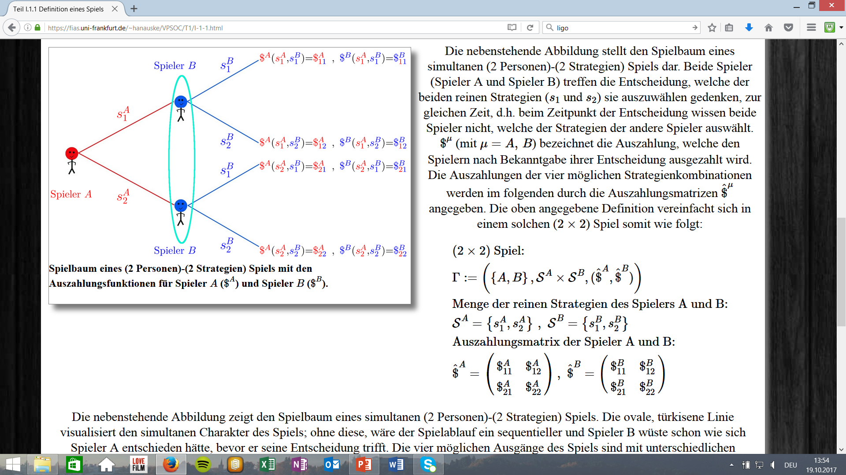

Slide 8
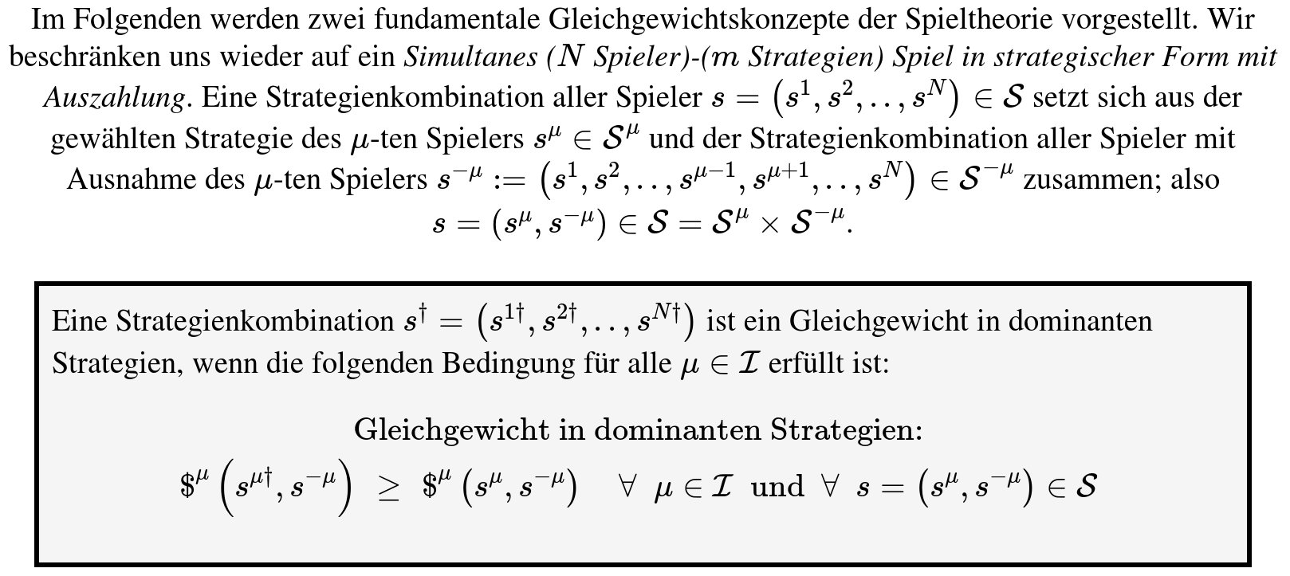
Definition: Dominante Strategie

Slide 9
Definition: Nash-Gleichgewicht

Slide 10
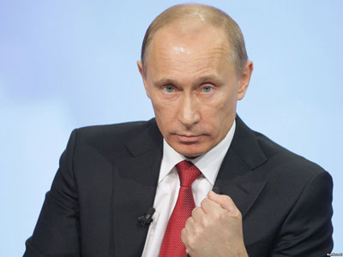
Dilemma des Wettrüstens (3. Dominante Strategien und Nash-Gleichgewichte)
Es gibt nur ein Nash-Gleichgewicht, das gleichzeitig die dominante Strategie des Spiels ist:
Wie kann die Welt diesem Dilemma entkommen?
In der Quantenspieltheorie kann man mittels einer möglichen Verschränkung der Quanten-Entscheidungszustände der Spieler dem Dilemma entkommen (siehe Teil 3). Dieser auf Vertrauen basierende Zustand wurde nach der Zeit des kalten Krieges realisiert, droht nun jedoch instabil zu werden.
 | Aufrüsten | Abrüsten
Aufrüsten | (1 , 1) | (4 , 0)
Abrüsten | (0 , 4) | (2 , 2)
(Aufrüsten , Aufrüsten) ist die dominante Strategie des Spiels.

Slide 11
Rousseaus Hirschjagt - Spiel
 | Hasen | Hirsch
Hasen | (2 , 2) | (4 , 0)
Hirsch | (0 , 4) | (5 , 5)
Zwei Jägern ist es im Laufe der Jagt gelungen einen Hirsch und vier Hasen einzukreisen. Die Jäger stehen nun vor der Entscheidung die Hasen entkommen zu lassen und gemeinsam den Hirsch zu erlegen oder sofort das Feuer auf die Hasen zu eröffnen. Entscheiden sich beide dafür den Hirsch zu erlegen, dann hat der Hirsch keine Chance. Einen Hirsch kann man für 10 Goldmünzen verkaufen. Entscheiden sich beide für die Hasenjagt, dann erschießt jeder Jäger zwei Hasen, für die man jeweils eine Goldmünze bekommt. Entscheidet sich jedoch nur einer für die Hirschjagt, so kann der Hirsch entkommen und derjenige der sich für die Hasenjagt entschieden hat kann alle vier Hasen erlegen.
Hasen
Hasen jagen
Hirsch
Hasen
Hirsch jagen
Hirsch

Slide 12
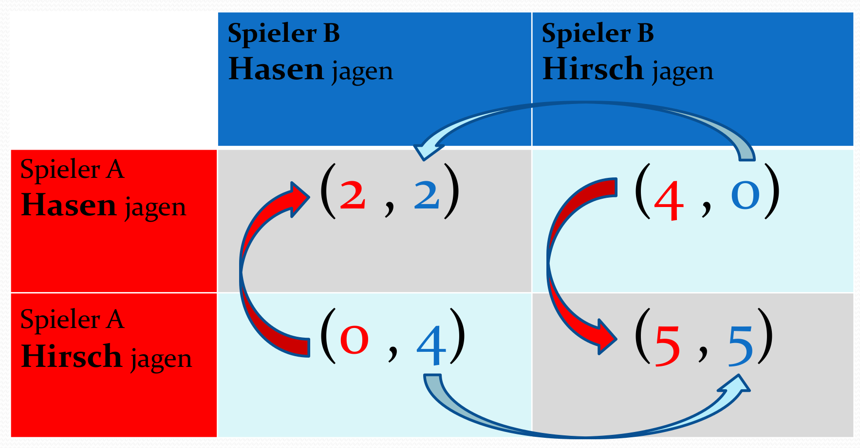
Nash-Gleichgewichte im Hirschjagt-Spiel

Slide 13
Gemischte Strategien

Slide 14
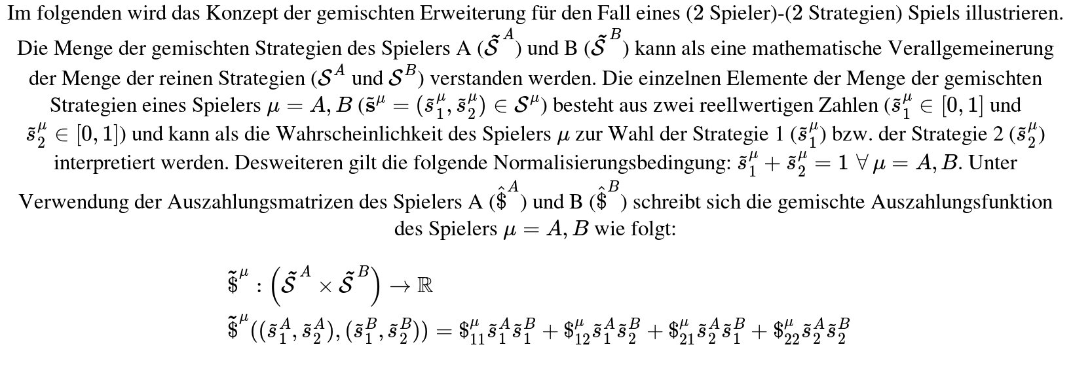
Auszahlungsfunktion in gemischten Strategien

Slide 15
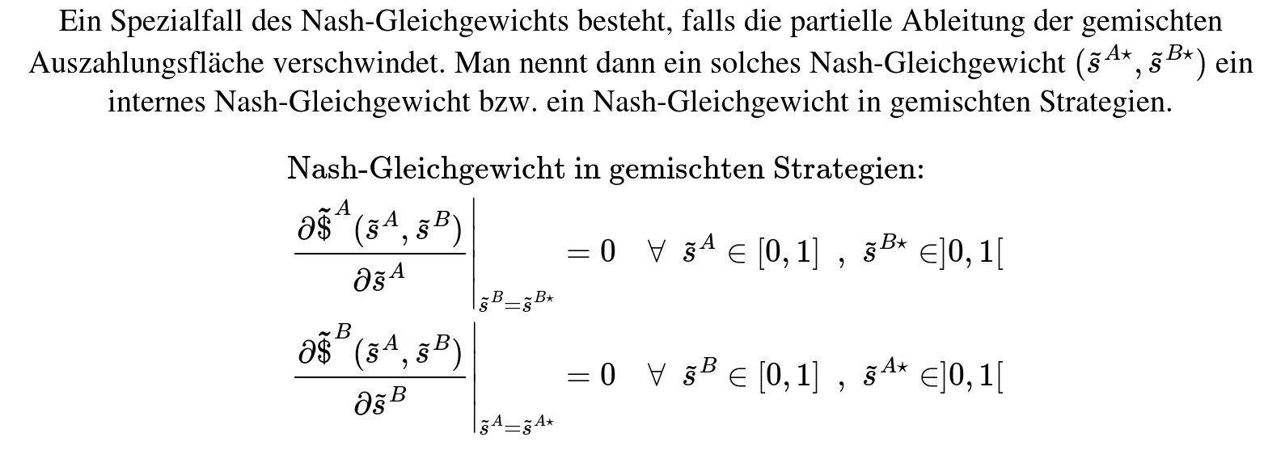
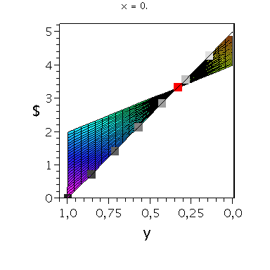
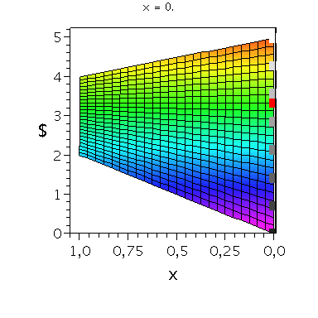
Das Nash-Gleichgewicht in gemischten Strategien
Das gemischte Nash-Gleichgewicht im Hirschjagt-Spiel liegt bei der Strategien-kombination (x=1/3 , y=1/3) .

Slide 16
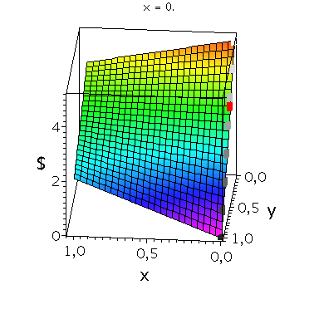
Das Nash-Gleichgewichte im Hirschjagt-Spiel
Reines Nash-Gleichgewicht
(x,y)=(0,0)=(Hirsch jagen,Hirsch jagen)
Reines Nash-Gleichgewicht
(x,y)=(1,1)=
(Hasen jagen,Hasen jagen)
Gemischtes
Nash-Gleichgewicht
(x,y)=( 1/3 , 1/3 )

Slide 17
Das Angsthasen- Spiel
 | Springe nicht | Springe
Springe nicht | (-1 , -1) | (2 , 0)
Springe | (0 , 2) | (1 , 1)
Springe nicht als Erster
Basierend auf dem Film von Nicholas Ray „Denn sie wissen nicht was sie tun“ aus dem Jahre 1955 (Hauptdarsteller „James Dean“):
Jimbo und sein Erzfeind Buzz machen eine Mutprobe und rasen in ihren Autos auf eine Klippe zu. Derjenige ist der Angsthase, der als erster aus seinem Auto rausspringt. Der erzielte Nutzen kann zum Beispiel wie oben angegeben quantifiziert werden.
Springe nicht als Erster
Springe als Erster
Springe nicht als Erster
Springe als Erster
Springe als Erster

Slide 18
Auszahlungsfunktion des Spielers A in gemischten Strategien
Spieler A springt nicht als erster und B springt
Spieler A und Spieler B springen gleichzeitig
Spieler A springt nicht als erster und B springt auch nicht als erster.
Spieler A springt und B springt nicht als erster

Slide 19
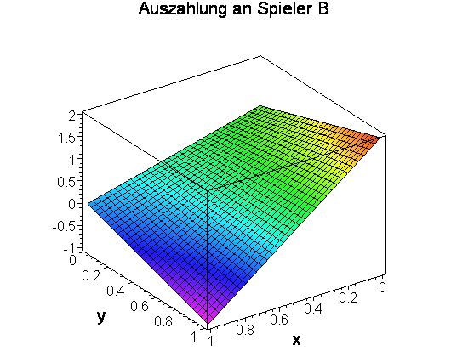
Nash-Gleichgewichte und Dominante Strategien
Es gibt keine dominante Strategie aber es existieren zwei Nash-Gleichgewichte in reinen Strategien ((x=1,y=0) und (x=0,y=1)) und ein Nash-Gleichgewicht in gemischten Strategien. Der y-Wert des gemischten Nash-Gleichgewicht lässt sich finden, indem man die Linie auf der Auszahlungsfläche des Spielers A ermittelt, die bei festgehaltenem y-Wert weder rauf noch runter geht, wenn man x variiert. (x-Wert durch Ausz. B)

Slide 20
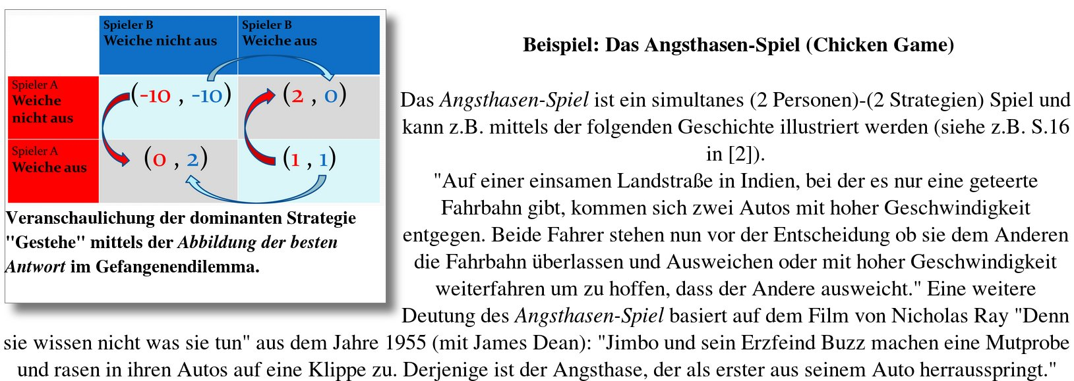
Weitere Version des Angsthasen-Spiels

Slide 21
Symmetriebedingung der Auszahlungsmatrizen
 | Spieler 2 wählt Strategie 1 | Spieler 2 wählt Strategie 2
Spieler 1 wählt Strategie 1
Spieler 1 wählt Strategie 2
Auszahlungsmatrix des zweiten Spielers:
Auszahlungsmatrix des ersten Spielers:
Symmetriebedingung:
Transponierte Matrix

Slide 22
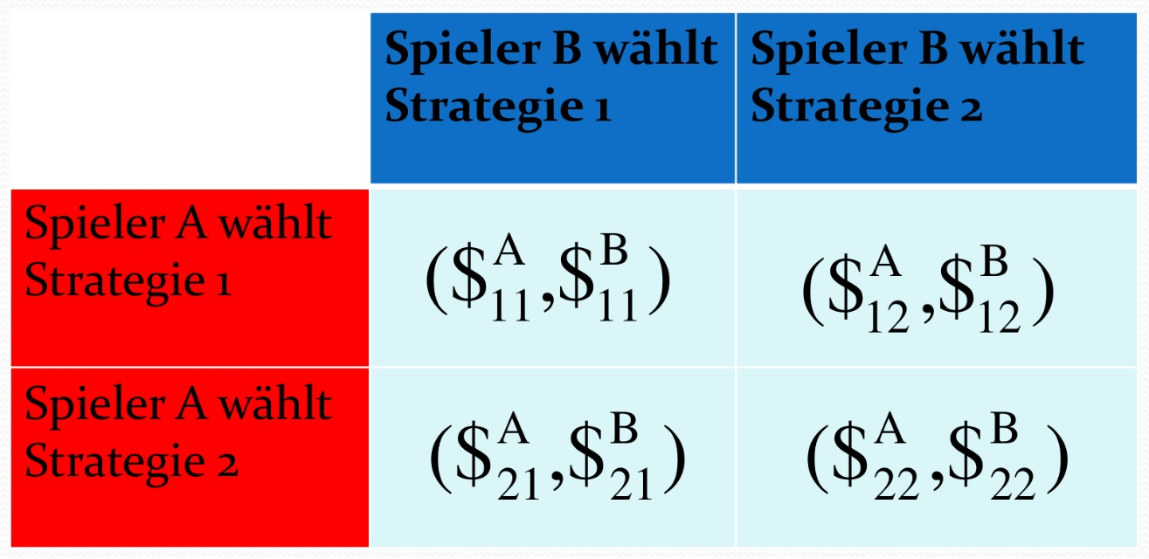
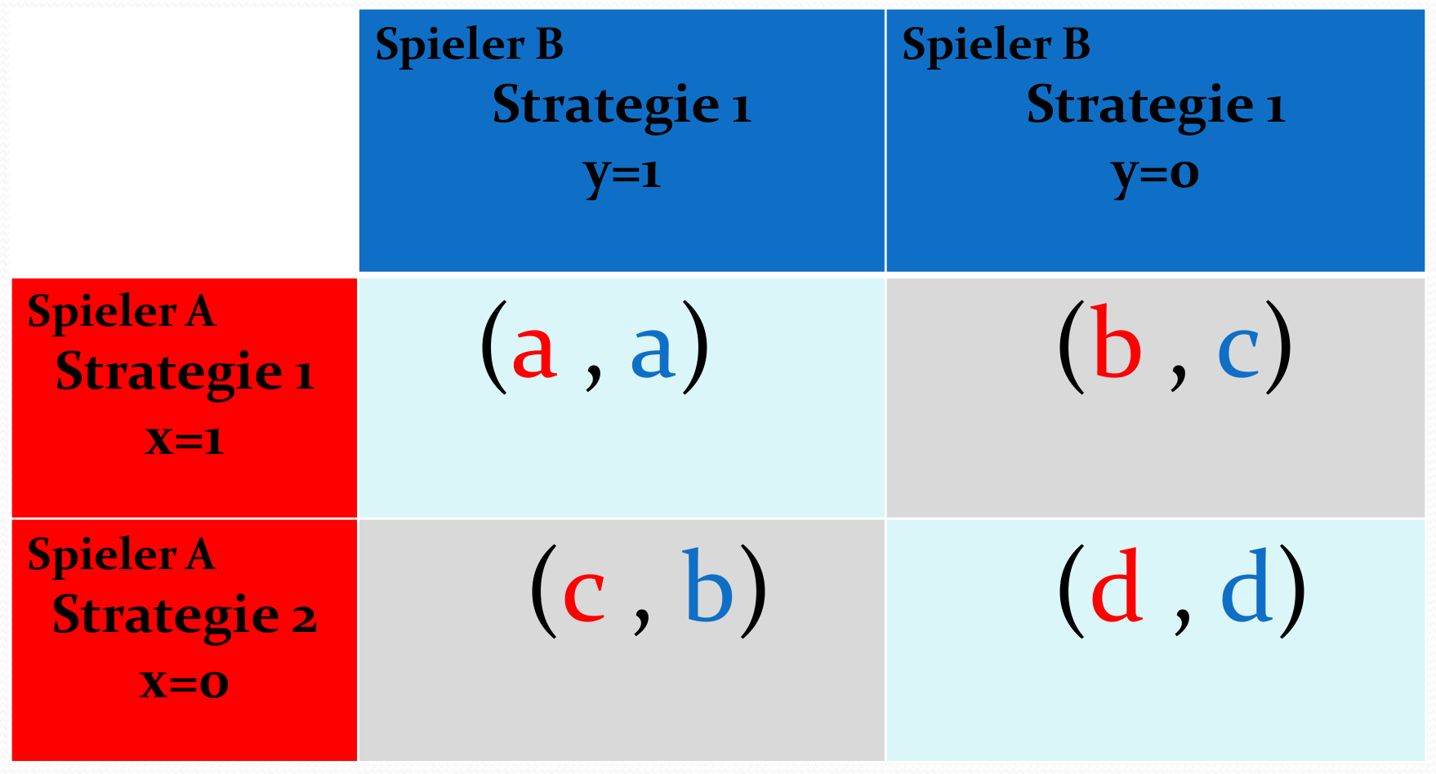
Allgemeines (2x2)-Spiel
Symmetrisches (2x2)-Spiel

Slide 23
Weitere

Slide 24
Beispiel: Gefangenendilemma (Symmetrisches (2x2)-Spiel)
 | Ge | Sc
Ge | (-7 , -7) | (-1 , -9)
Sc | (-9 , -1) | (-3 , -3)
Auszahlungsmatrix des zweiten Spielers:
Auszahlungsmatrix des ersten Spielers:
Symmetriebedingung stimmt:
symmetrisches Spiel

Slide 25
Kampf der Geschlechter
 | Kino | Disko
Kino | (1 , 3) | (0 , 0)
Disko | (0 , 0) | (3 , 1)
Kino
Alexander und Bettina haben bei ihrem letzten Treffen nicht genau ausgemacht, wann und wo sie sich am Samstagabend treffen wollen. Bettina geht sehr gerne in das kleine Kino am Stadtrand (Spätvorstellung, Beginn 23.30 Uhr), Alexander aber würde gerne in die Diskothek im Zentrum der Stadt gehen. Keiner von ihnen hat ein Telefon. Bettina denkt, wird er mir zuliebe ins Kino gehen? Alexander denkt ähnlich, wird sie mir zuliebe in die Diskothek gehen? Beiden liegt aber viel daran sich am Samstagabend zu treffen. Der erzielte Nutzen dieses Spiels kann zum Beispiel wie oben angegeben quantifiziert werden.
Kino
Disko
Kino
Disko
Disko

Slide 26
Kampf der Geschlechter (Unsymmetrisches (2x2)-Koordinationspiel)
 | Kino | Disko
Kino | (1 , 3) | (0 , 0)
Disko | (0 , 0) | (3 , 1)
Auszahlungsmatrix des zweiten Spielers:
Auszahlungsmatrix des ersten Spielers:
Symmetriebedingung stimmt nicht:
unsymmetrisches Spiel

Slide 27
Kampf der Geschlechter (Nash-Gleichgewichte in reinen Strategien)
Es gibt keine dominante Strategie bei diesem Spiel.
Es gibt zwei reine Nash-Gleichgewichte: (Kino,Kino) (Disko, Disko)
 | Kino | Disko
Kino | (1 , 3) | (0 , 0)
Disko | (0 , 0) | (3 , 1)

Slide 28
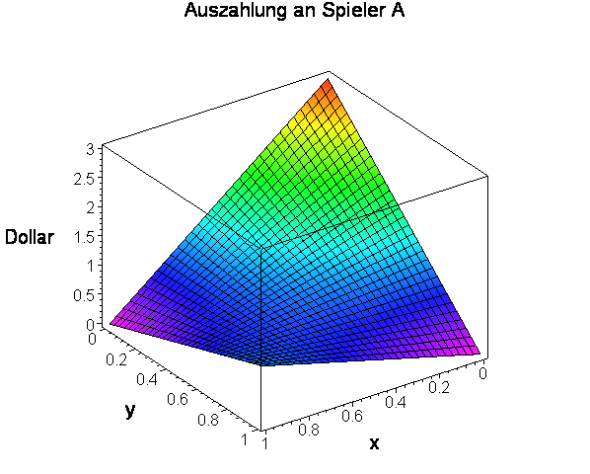
Kampf der Geschlechter (Nash-Gleichgewicht in gemischten Strategien)
Berechnung des gemischten Nash-Gleichgewichts für den zweiten Spieler (Bettina):
Das gemischte Nash-Gleichgewicht für Bettina befindet sich bei

Slide 29
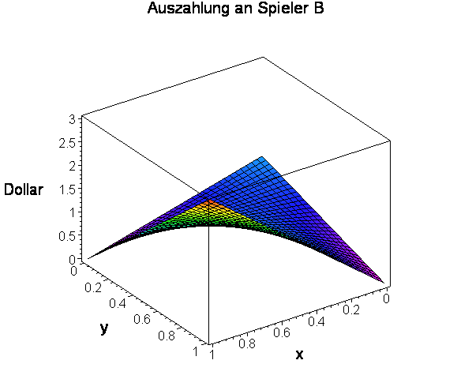
Kampf der Geschlechter (Nash-Gleichgewicht in gemischten Strategien)
Berechnung des gemischten Nash-Gleichgewichts für den ersten Spieler (Alexander):
Das gemischte Nash-Gleichgewicht für Alexander befindet sich bei

Slide 30
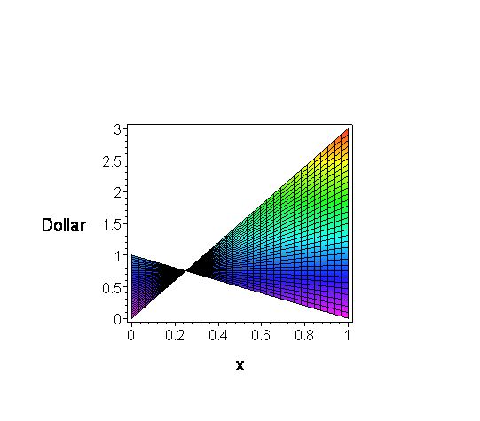
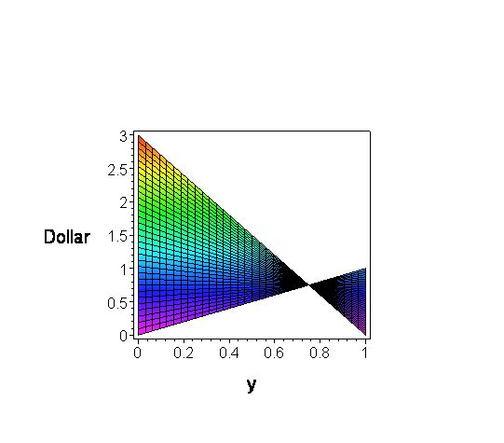
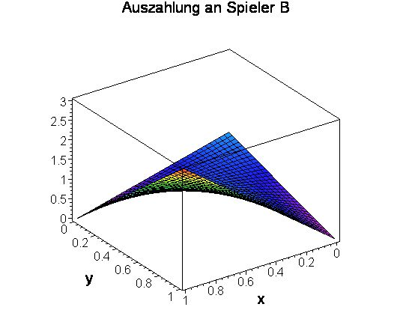
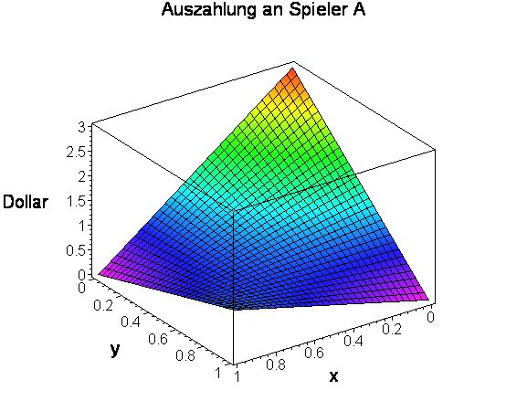
Kampf der Geschlechter (Grafische Veranschaulichung des gemischten Nash-Gleichgewichts)
Das Nash-Gleichgewicht in gemischten Strategien befindet sich bei

Slide 31
Evolutionäre Spieltheorie (I)
Die evolutionäre Spieltheorie betrachtet die zeitliche Entwicklung des strategischen Verhaltens einer gesamten Spielerpopulation.
zeitliche
Entwicklung
der
Population
x(0)=0.15
x(10)=0.5
Mögliche Strategien: (grün , schwarz), Parameter t stellt die „Zeit“ dar.
x(t) : Anteil der Spieler, die im Zeitpunkt t die Strategie „grün“ spielen.

Slide 32
Evolutionäre Spieltheorie (II)
Die einzelnen Akteure innerhalb der betrachteten Population spielen ein andauernd sich wiederholendes Spiel miteinander, wobei sich jeweils zwei Spieler zufällig treffen, das Spiel spielen und danach zu dem nächsten Spielpartner wechseln .
Die Anfangspopulation von Spielern spielt zum Zeitpunkt t=0 das erste Mal das Spiel. Die Spieler wählen im Mittel zu 15% die grüne Strategie.
x(0)=0.15
x(10)=0.5
Das evolutionäre Spiel schreitet voran und die grüne Strategie wird für die Spieler zunehmend attraktiver. Zum Zeitpunkt t=10 spielen schon 50% grün.

Slide 33
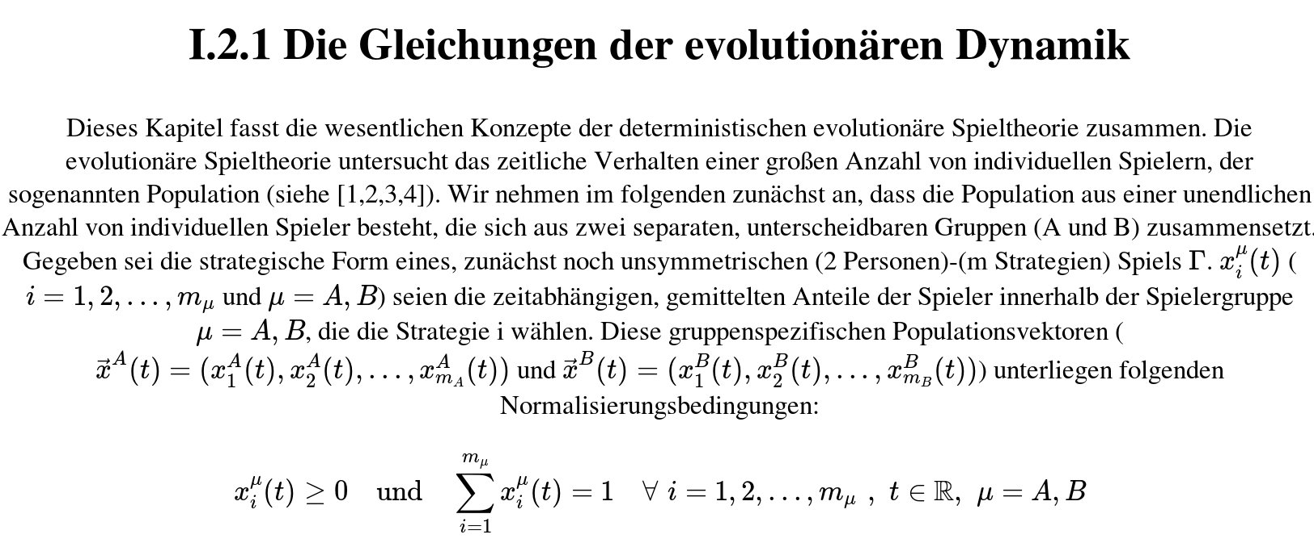
Weitere

Slide 34
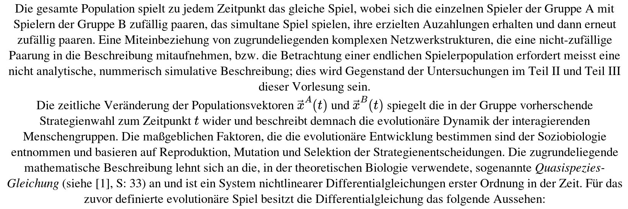
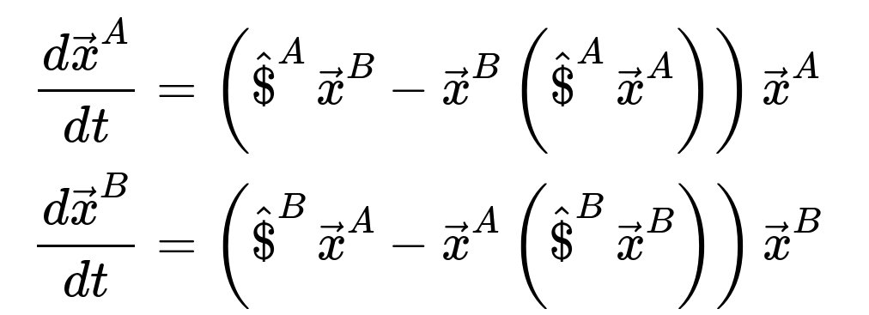
Weitere

Slide 35
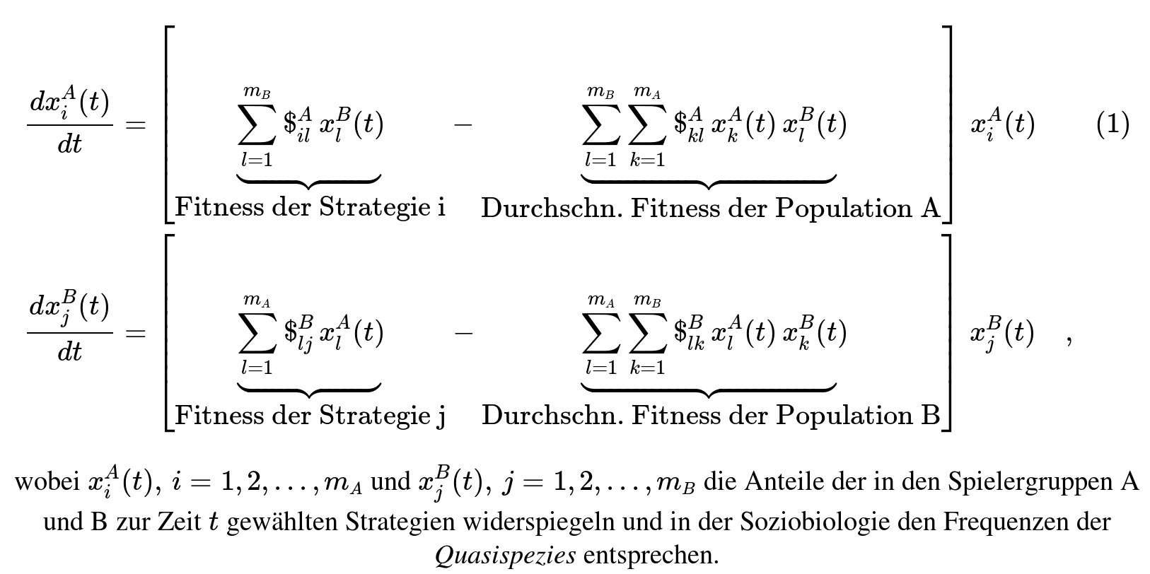
Weitere

Slide 36
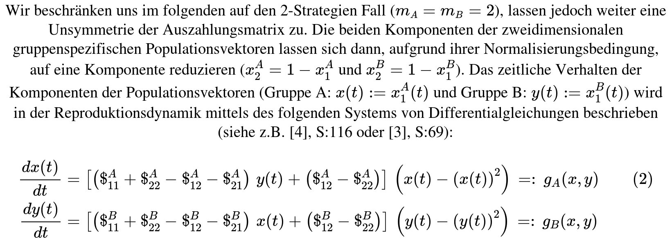
Weitere

Slide 37
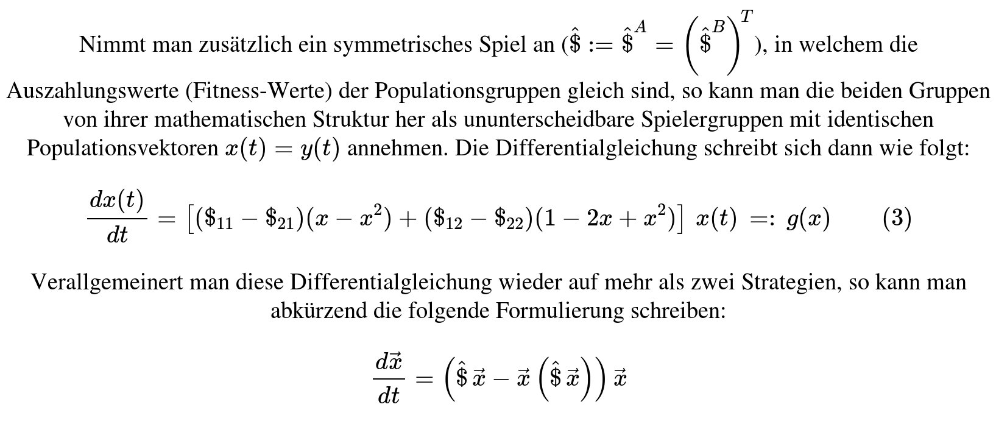
Weitere

Slide 38
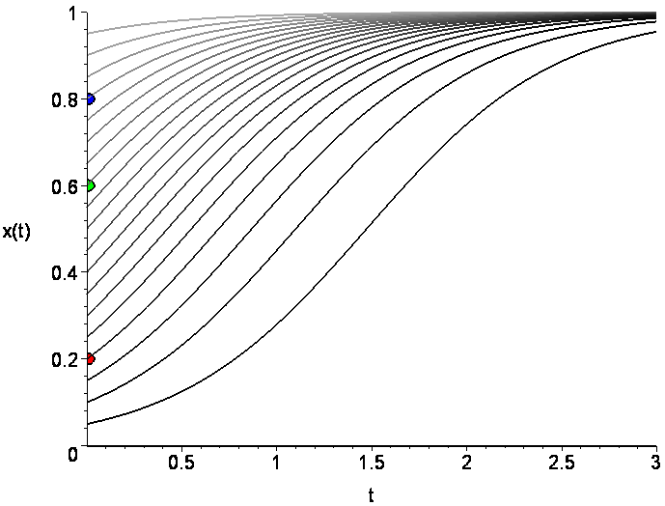
Evolutionär stabile Strategien (ESS)
Evolutionär stabile Strategien sind die stabilen Endzustände der Häufigkeitsverteilung x(t):
Eine notwendige (aber nicht hinreichende) Bedingung für die Existenz einer ESS ist, dass diese ein Nash – Gleichgewicht des zugrundeliegenden Spiels ist.
Beispiel:
Gefangenendilemma ähnliche Spiele
Für die ESS des evolutionären Gefangenendilemma – Spiels ergibt sich:

Slide 39
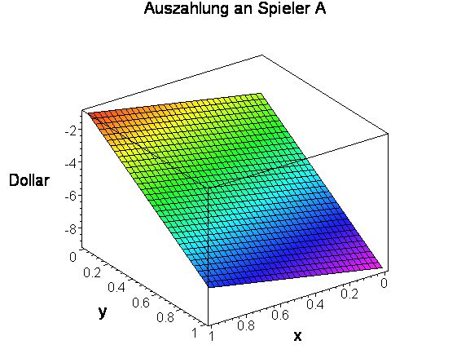
Def.: Evolutionär stabile Strategie (Für symmetrisches Zweipersonen-Spiel)
Mathematische Definition (W.Schlee):
Gegeben sei ein symmetrisches Zweipersonen-Spiel Γ mit der Auszahlungsmatrix . Eine Strategie heißt evolutionär stabile Strategie (ESS), wenn
ein symmetrisches Nash-Gleichgewicht des Spiels ist, und
ist die Menge der besten Antworten des Spielers 1,
wenn der andere Spieler die Strategie gespielt hat.
Beispiel:
 | (-7 , -7) | (-1 , -9)
 | (-9 , -1) | (-3 , -3)

Slide 40
Replikatordynamik
Wir beschränken uns zunächst auf symmetrische (2xM)-Spiele , d.h. zwei Personen - M Strategien Spiele. Da es sich um symmetrische Spiele handelt, sind alle Spieler gleichberechtigt und man kann von einer homogenen Population ausgehen.
Die Differentialgleichung der Replikatordynamik beschreibt wie sich die einzelnen Populationsanteil der zur Zeit t gewählten Strategien , j=1,2,…M im Laufe der Zeit entwickeln.
Wobei die Parameter die einzelnen Einträge in der Auszahlungsmatrix des 1.Spielers darstellen
Fitness der Strategie j
Durchschnitt-licher Erfolg der j-ten Strategie
Durschnittliche Fitness (Auszahlung) der gesamten Population

Slide 41
Replikatordynamik (für symmetrische (2x2)-Spiele)
Wir beschränken uns nun auf symmetrische (2x2)-Spiele , d.h. zwei Personen - 2 Strategien Spiele (M=2). Die Differentialgleichung der Replikatordynamik vereinfacht sich unter dieser Annahme wie folgt:
Da es lediglich zwei Strategien und somit zwei Populationsanteile ( ) gibt, können wir den zweiten Populationsanteil durch den ersten ausdrücken:
Wir setzen im Folgenden der Einfachheit halber
und betrachten nur j=1.

Slide 42
Das Gefangenendilemma
 | Ge | Sc
Ge | (-7 , -7) | (-1 , -9)
Sc | (-9 , -1) | (-3 , -3)
Gestehe
Bonnie und Clyde werden nach einem missglückten Banküberfall geschnappt und in verschiedenen Zellen untergebracht. Wenn beide schweigen kann der Staatsanwalt sie nur wegen verbotenen Waffenbesitzes für drei Jahre hinter Gitter bringen. Verrät jedoch einer den anderen, dann bekommt der Geständige als Zeuge der Anklage nur für ein Jahr hinter Gitter – der Nichtgeständige muss dann aber für neun Jahre ins Gefängnis. Gestehen beide, so müssen sie sieben Jahre absitzen.
Gestehe
Schweige
Gestehe
Schweige
Schweige

Slide 43
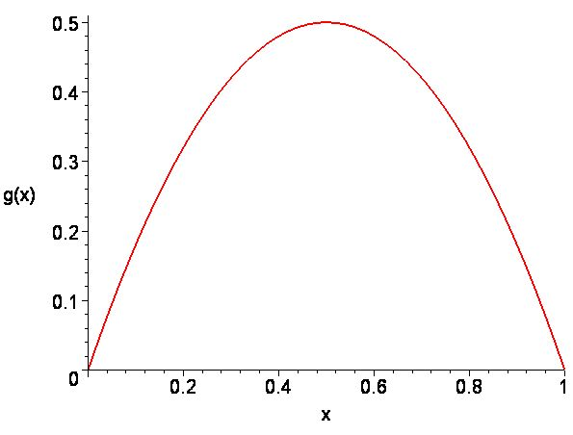
Replikatordynamik (für das Gefangenendilemma)
 | Ge | Sc
Ge | (-7 , -7) | (-1 , -9)
Sc | (-9 , -1) | (-3 , -3)
Die Differentialgleichung der Replikatordynamik
für das Gefangenendilemma lautet:
x(t) für unterschiedliche Anfangspopulationen x(0)
Beispiel: Gefangenendilemma
g(x)=g(x(t)) im Bereich [0,1] dargestellt

Slide 44
Rousseaus Hirschjagt - Spiel
 | Hasen | Hirsch
Hasen | (2 , 2) | (4 , 0)
Hirsch | (0 , 4) | (5 , 5)
Hasen
Zwei Jägern ist es im Laufe der Jagt gelungen einen Hirsch und vier Hasen einzukreisen. Die Jäger stehen nun vor der Entscheidung die Hasen entkommen zu lassen und gemeinsam den Hirsch zu erlegen oder sofort das Feuer auf die Hasen zu eröffnen. Entscheiden sich beide dafür den Hirsch zu erlegen, dann hat der Hirsch keine Chance. Einen Hirsch kann man für 10 Goldmünzen verkaufen. Entscheiden sich beide für die Hasenjagt, dann erschießt jeder Jäger zwei Hasen, für die man jeweils eine Goldmünze bekommt. Entscheidet sich jedoch nur einer für die Hirschjagt, so kann der Hirsch entkommen und derjenige der sich für die Hasenjagt entschieden hat kann alle vier Hasen erlegen.
Hasen jagen
Hirsch
Hasen
Hirsch jagen
Hirsch

Slide 45
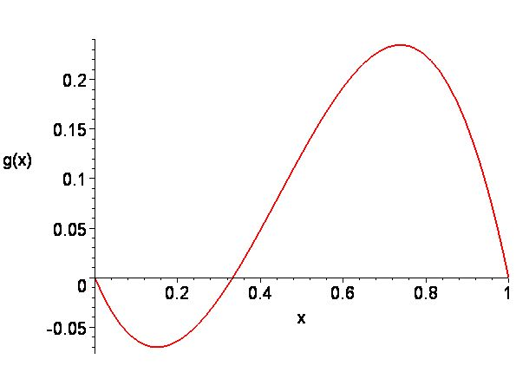
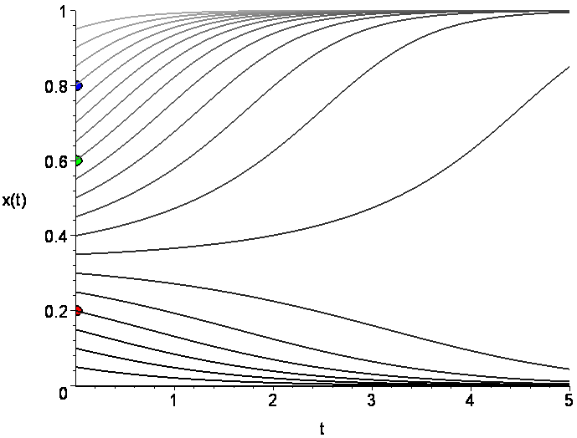
Replikatordynamik (für das Hirschjagt-Spiel)
 | Hasen | Hirsch
Hasen | (2 , 2) | (4 , 0)
Hirsch | (0 , 4) | (5 , 5)
Die Differentialgleichung der Replikatordynamik
für das Hirschjagt-Spiel lautet:
x(t) für unterschiedliche Anfangspopulationen x(0)
Beispiel: Hirschjagt-Spiel
g(x)=g(x(t)) im Bereich [0,1] dargestellt

Slide 46
Das Angsthasen- Spiel
 | Springe nicht | Springe
Springe nicht | (-1 , -1) | (2 , 0)
Springe | (0 , 2) | (1 , 1)
Springe nicht als Erster
Basierend auf dem Film von Nicholas Ray „Denn sie wissen nicht was sie tun“ aus dem Jahre 1955 (Hauptdarsteller „James Dean“):
Jimbo und sein Erzfeind Buzz machen eine Mutprobe und rasen in ihren Autos auf eine Klippe zu. Derjenige ist der Angsthase, der als erster aus seinem Auto rausspringt. Der erzielte Nutzen kann zum Beispiel wie oben angegeben quantifiziert werden.
Springe nicht als Erster
Springe als Erster
Springe nicht als Erster
Springe als Erster
Springe als Erster

Slide 47
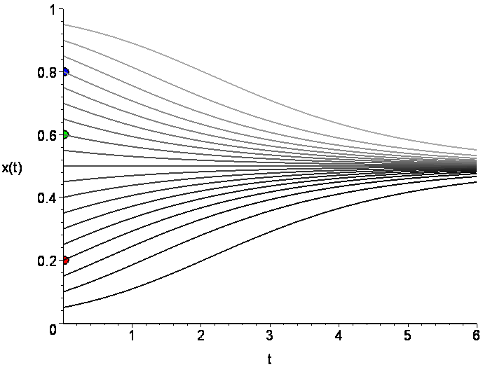
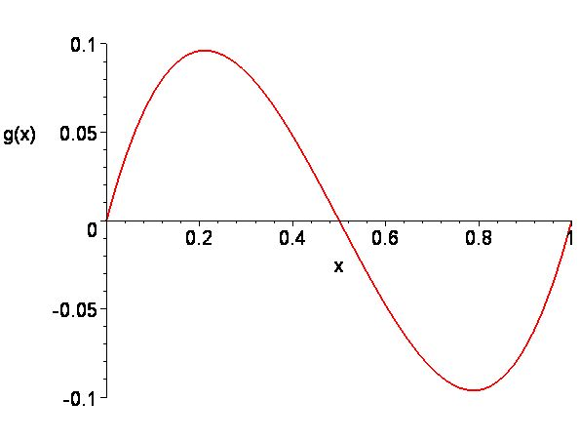
Replikatordynamik (für das Angsthasen-Spiel)
 | Springe nicht | Springe
Springe nicht | (-1 , -1) | (2 , 0)
Springe | (0 , 2) | (1 , 1)
Die Differentialgleichung der Replikatordynamik
für das Angsthasen-Spiel lautet:
x(t) für unterschiedliche Anfangspopulationen x(0)
Beispiel: Angsthasen-Spiel
g(x)=g(x(t)) im Bereich [0,1] dargestellt

Slide 48
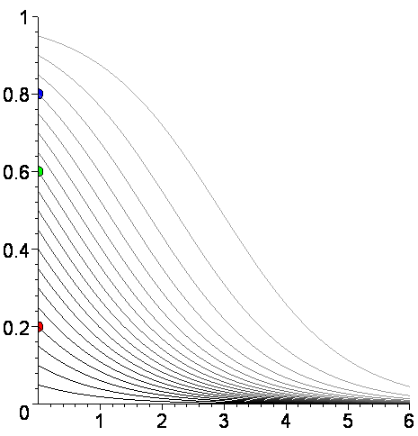
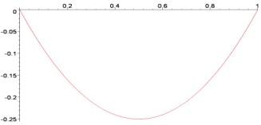
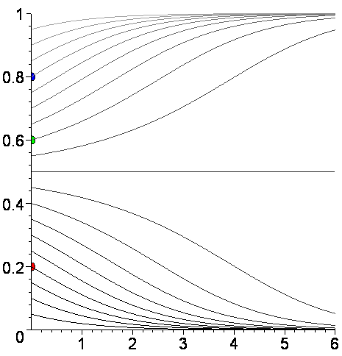
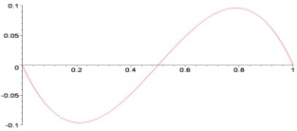
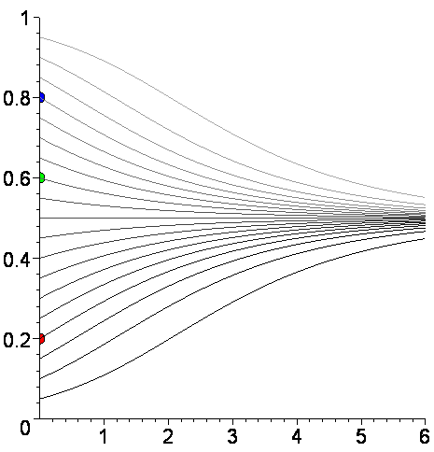
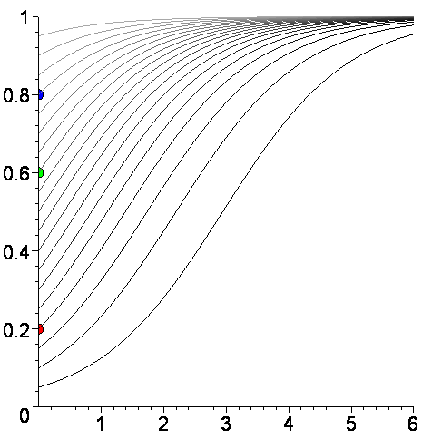
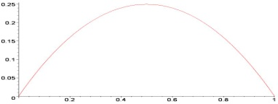
Klassifizierung von evolutionären, symmetrischen (2x2)-Spielen
Dominante Spiele
(2. Strategie dominiert 1.Strategie)
Es existiert ein Nash - Gleichgewicht, welches die anderen Strategien dominiert. ESS bei x=0.
Koordinationsspiele
Es existieren drei Nash – Gleichgewichte und zwei reine ESS, die abhängig von der Anfangsbedingung realisiert werden.
Anti – Koordinationsspiele
Es existieren drei Nash – Gleichgewichte aber nur eine gemischte ESS, die unabhängig von der Anfangsbedingung realisiert wird.
Dominante Spiele
(1. Strategie dominiert 2.Strategie)
Es existiert ein Nash - Gleichgewicht, welches die anderen Strategien dominiert. ESS bei x=1.

Slide 49
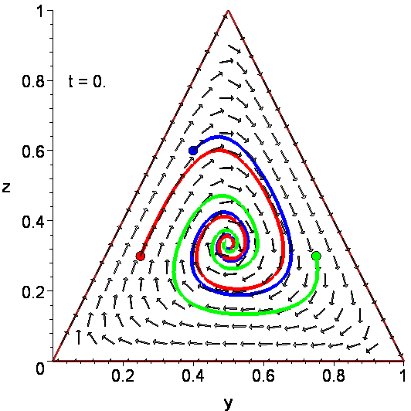
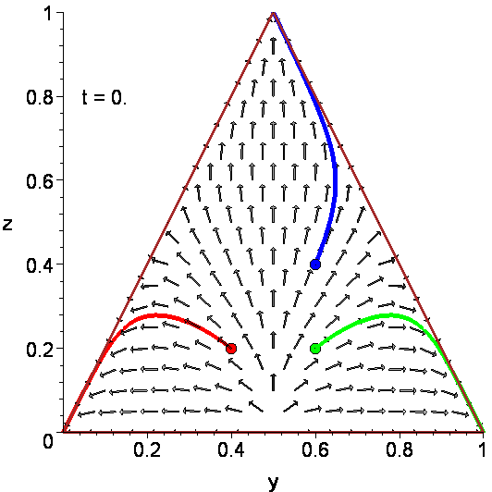
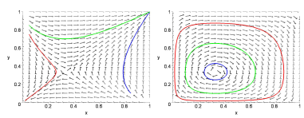
Weitere Arten von Spieltypen (Ausblick: Vorlesungsteil 5)
Mehr als zwei Strategien:
Schon bei drei Strategien können 19 unterschiedliche Spielklassen unterschieden werden.
Bimatrix Spiele
Unsymmetrische (2x2) Spiele:
Setzt sich die Population aus zwei unterschiedlichen Spielergruppen (x(t) und y(t)) zusammen, so spricht man von Bimatrix Spielen.

